Slide 1
Tactical media, activism, hacktivism, and surveillance
Precedenty

Slide 2
Fotomontáž - dadaismus
spojení fotografie a montáže - proces kombinování různých prvků do nových významových celků
revoluční potenciál
s touto technikou přichází dadaisté
skrze fotomontáž lze vyjádřit aktivní společenský postoj

Slide 3
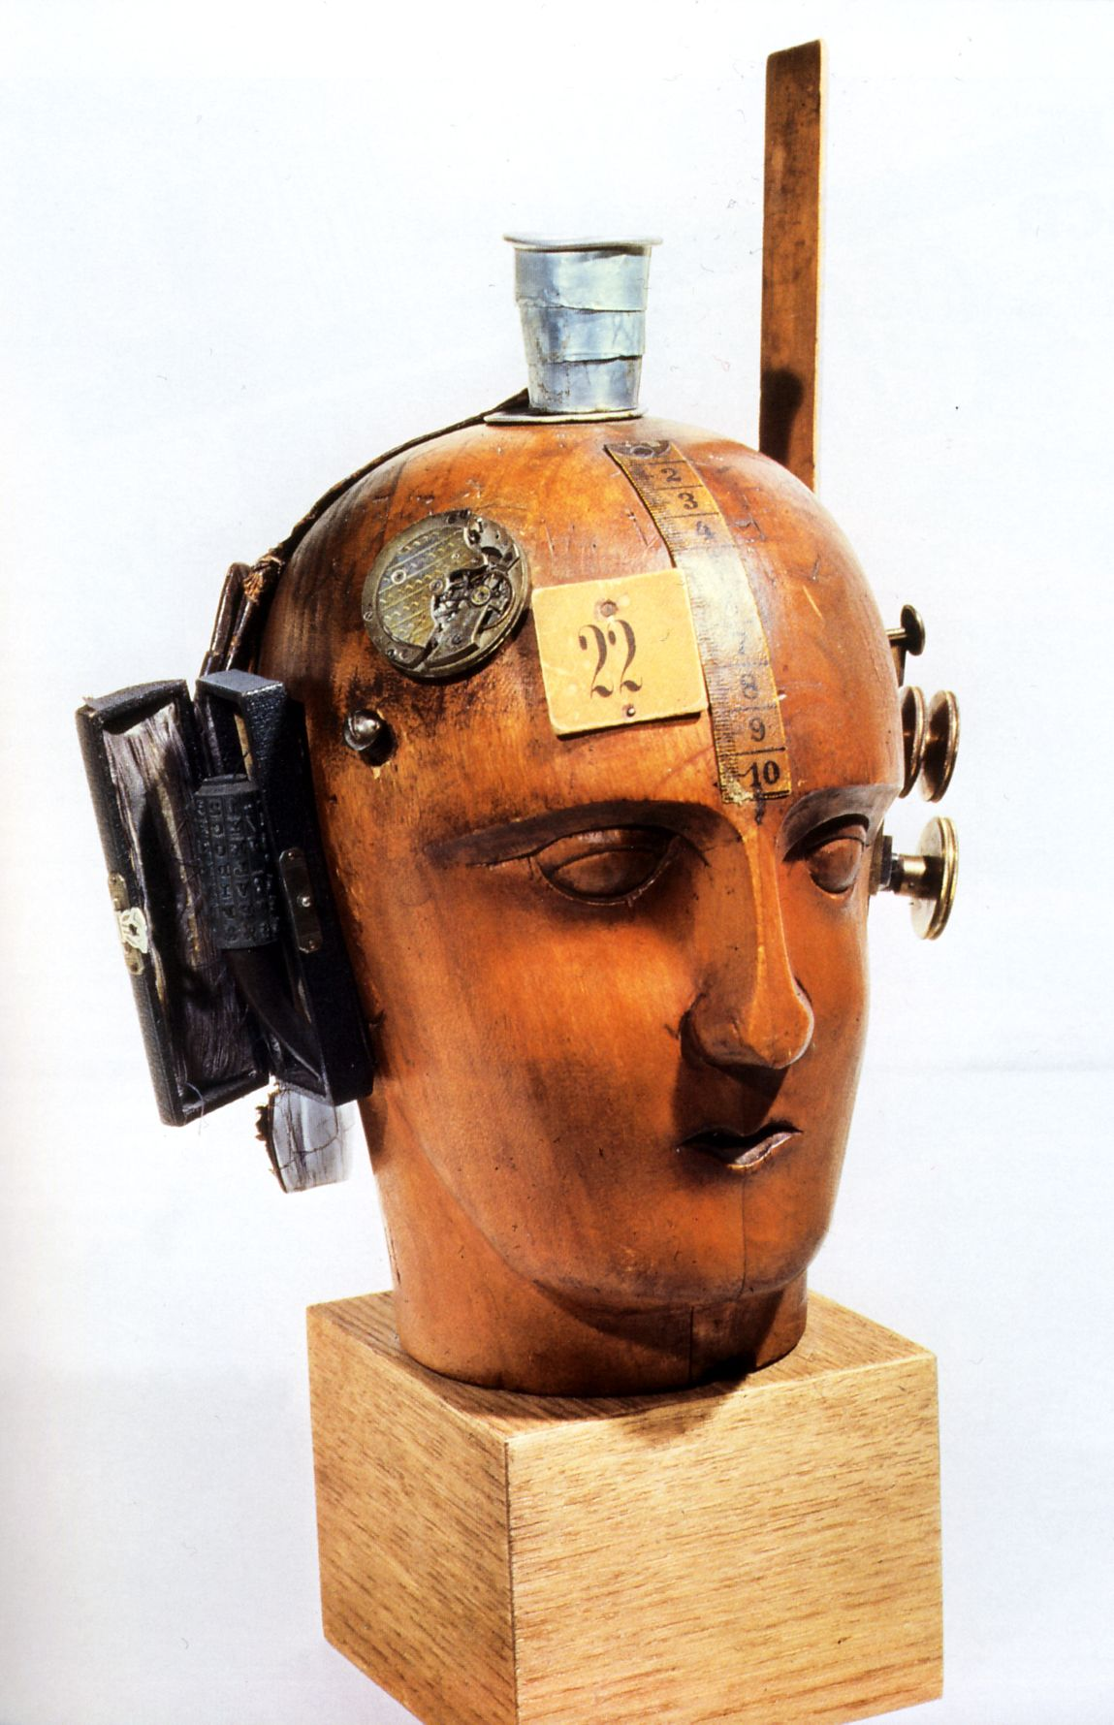

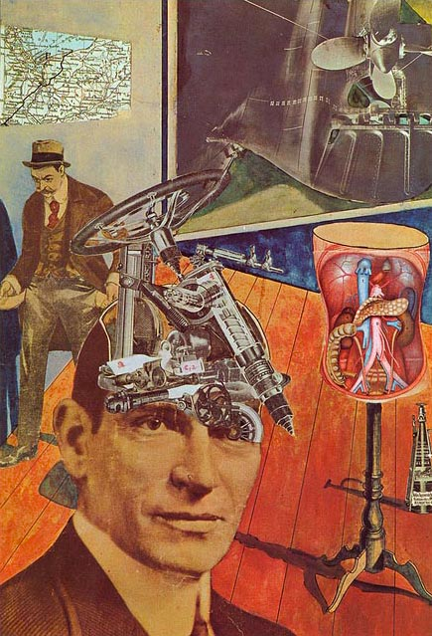
Raoul Hausmann
Mechanická hlava (1920) Umělecký kritik (1919-20) Tatlin žije doma (1920)

Slide 4

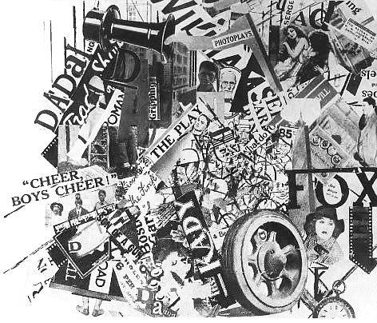
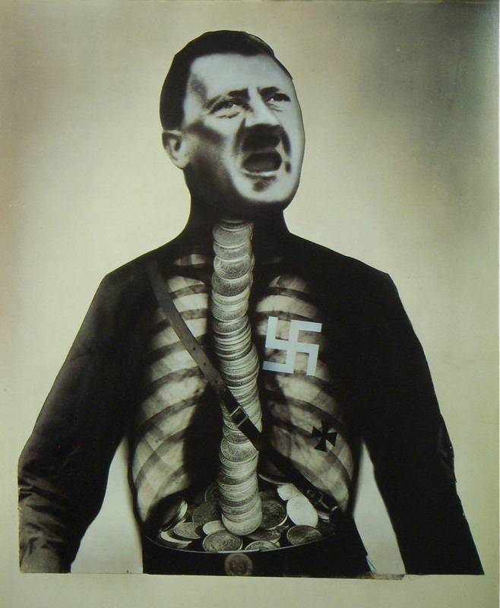
John Heartfield
Rationalization Is On The March! (1927) Life and Activity in Universal City (1919) Nadčlověk Adolf polyká zlato, ale má plechovou hubu

Slide 5
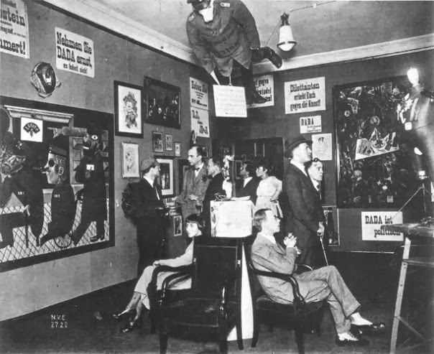
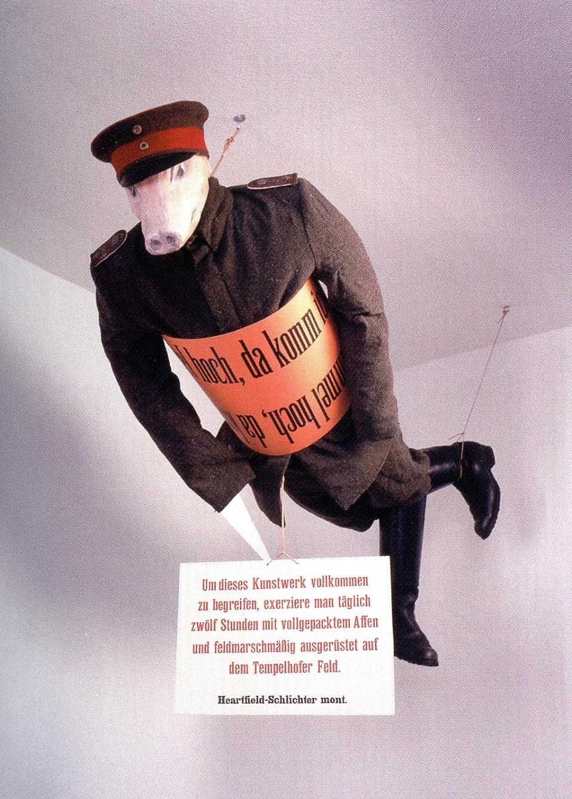
Pruský archanděl (1920)

Slide 6
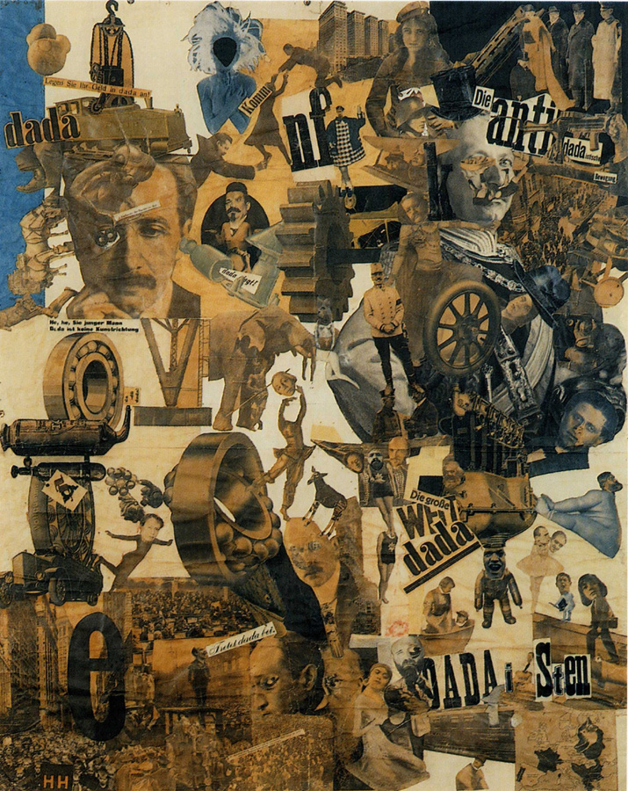
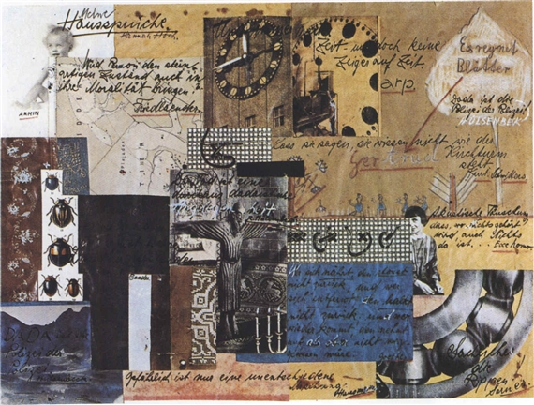
Hannah Hochová
Řez kuchyňským nožem (1919) Moje domácí průpovídky (1922)

Slide 7



Kurt Schwitters
Merz Picture 32 A. The Cherry Picture (1921) Merz Blauer Vogel (Blue Bird) (1922) Relief in Relief (1942–5)

Slide 8
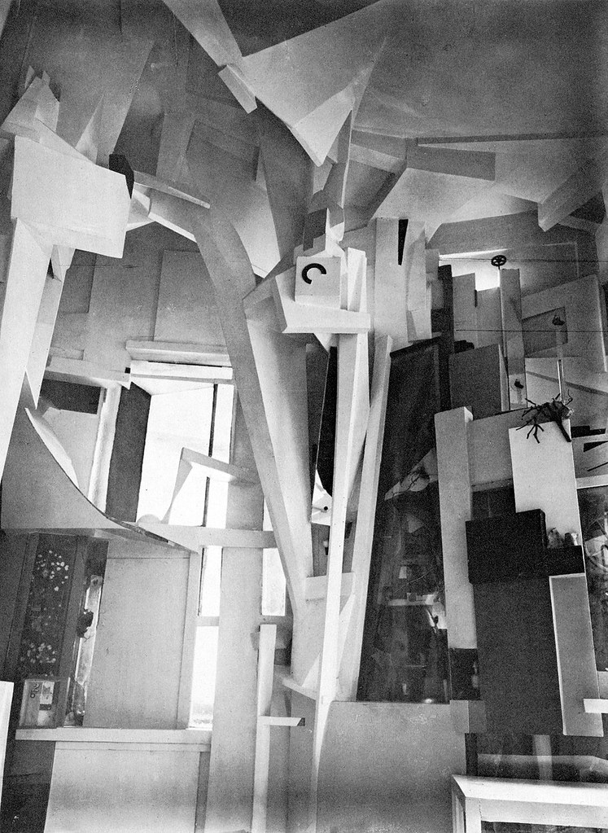
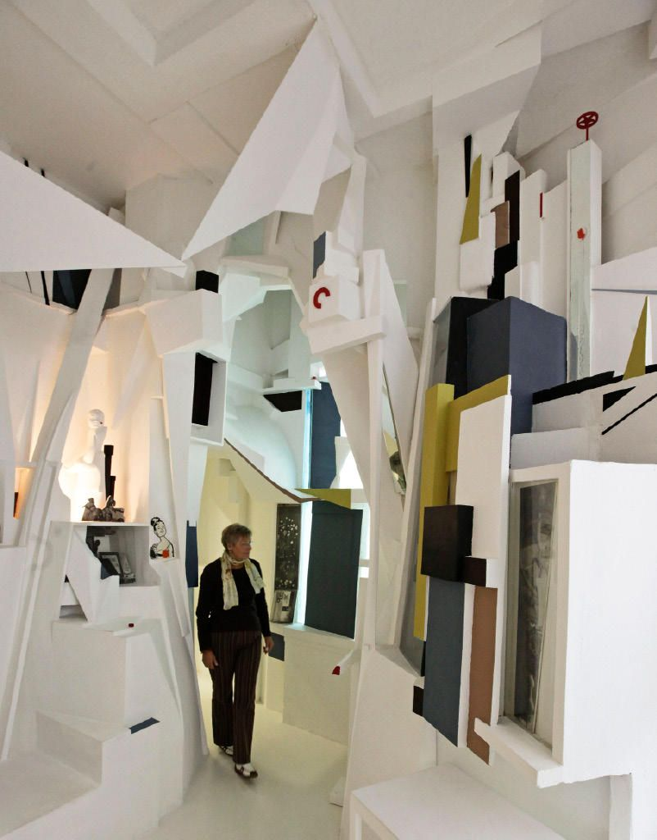
Merzbau (1924)

Slide 9
Tactical media, activism, hacktivism, and surveillance
Umění nových médií

Slide 10
Tactical media – teoretické texty
Geert Lovink - The ABC of Tactical Media.
https://www.nettime.org/Lists-Archives/nettime-l-9705/msg00096.html
Leah A. Lievrouw. Oppositional and Activist New Media: Remediation, Reconfiguration, Participation.
http://citeseerx.ist.psu.edu/viewdoc/download?doi=10.1.1.95.3793&rep=rep1&type=pdf
Dvě základní umělecké strategie:
Culture jamming
Alternative computing

Slide 11
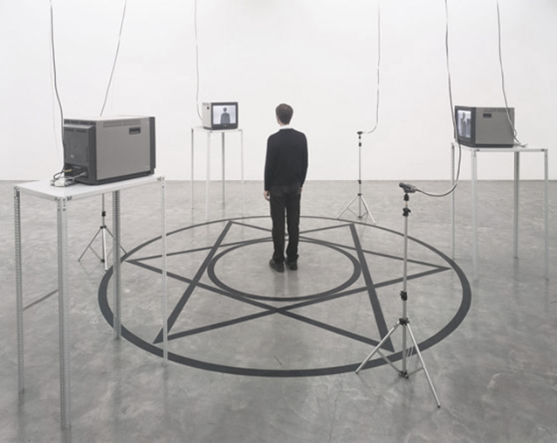
Peter Weibel : Observation of the Observation: Uncertainty (1973)
https://www.youtube.com/watch?time_continue=49&v=WiVTmCjV3xg&feature=emb_logo
The Endless Sandwich (1969) - https://archive.org/details/1972PeterWeibelTVSandwickOk

Slide 12
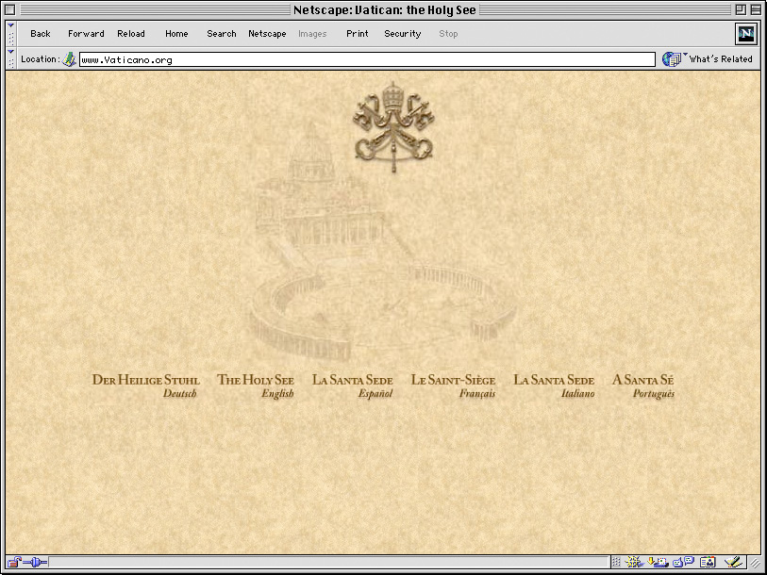
0100101110101101.ORG (Eva a Franco Mattes) –
Vaticano.org (1998)
http://0100101110101101.org/files/vaticano.org/

Slide 13
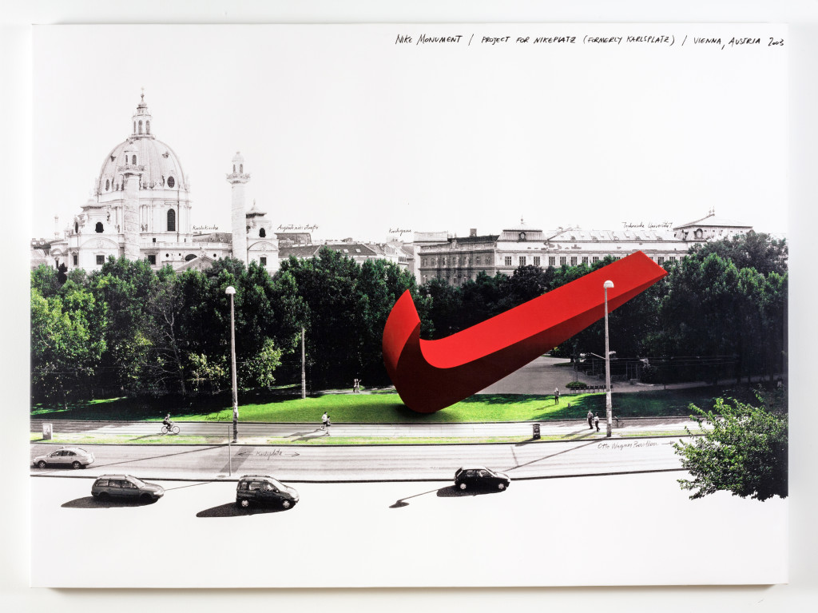
0100101110101101.ORG (Eva a Franco Mattes) –
Nike Ground (2003)
https://vimeo.com/18236252

Slide 14
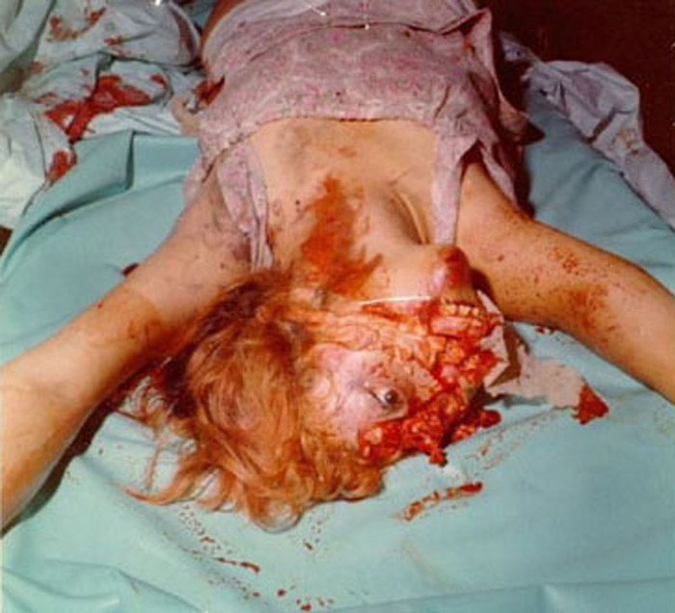
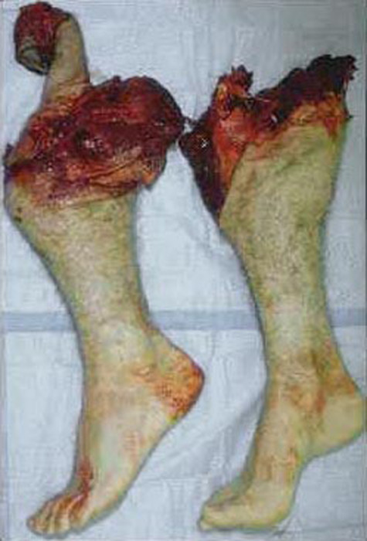
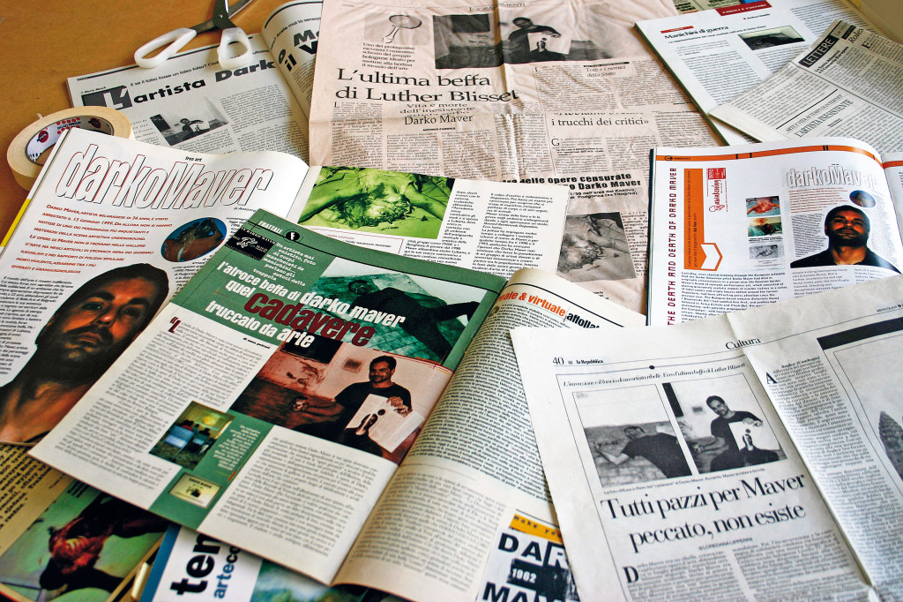
Darko Maver (1998-99)

Slide 15
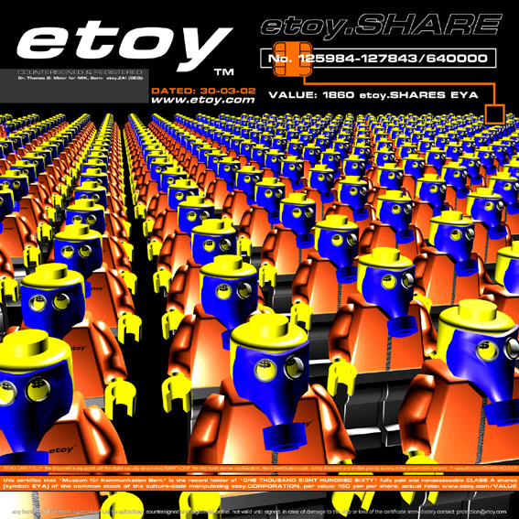


Etoy.Corporation: Toywar (1999 – 2000)
http://www.etoy.com/projects/toywar/

Slide 16


Korporátní parodie – Yes Man

Slide 17

®Tmark
http://www.gwbush.com/
https://www.youtube.com/watch?v=eMHMf9y-27w

Slide 18
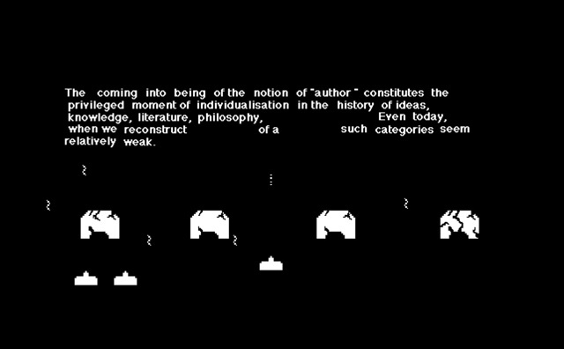
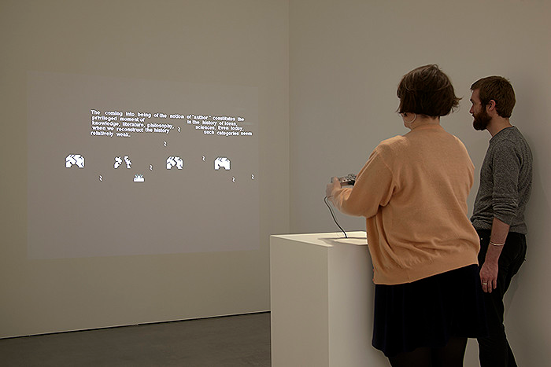
Jon Thomson a Alison Craighead - Trigger Happy (1998)
http://triggerhappy.org/

